Slide 1


Framework de Localização Passiva por Bluetooth
Paulo Köch
22 de Outubro de 2007

Slide 2

Agenda
Empresa
Projecto
Objectivos
Vanguarda da investigação
Investigação
Arquitectura
Conclusões
Trabalho Futuro

Slide 3
Empresa
Octal 2 Mobile
Criada com o objectivo de fornecer serviços para dispositivos móveis
Precisou de criar a própria base de clientes
Já atingiu uma proliferação considerável
Aposta em serviços começa a revelar-se cada mais apetecível

Slide 4
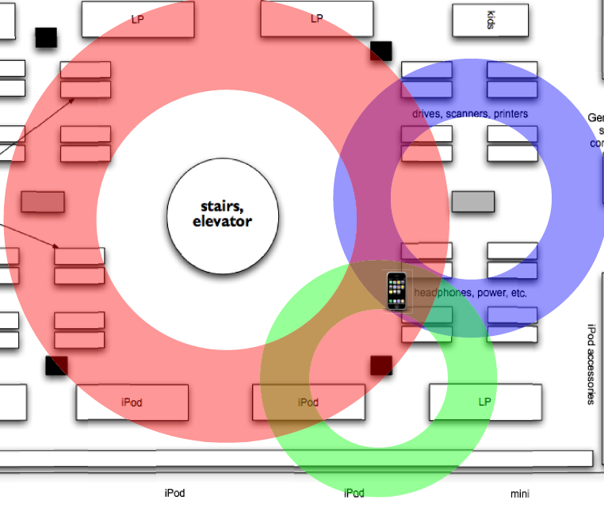
Projecto

Slide 5
Objectivos
Construir um sistema de radiolocalização passiva de aparelhos móveis apoiado em Bluetooth
  Averiguar as medidas disponíveis
    Não usar hardware específico
  Formular um sistema que use essas medidas
  Implementar esse sistema
  Confirmar a validade do sistema com testes
  Determinar a precisão/exactidão conseguidas

Slide 6
Vanguarda da investigação
Encontrada pouca documentação
  Mesmo a existente era maioritariamente “oca”
Todos os resultados demonstrados são de falhanços ou uso de hardware específico
O BTSIG está a desenvolver trabalho nesta área

Slide 7

Agenda
Empresa
Projecto
Objectivos
Vanguarda da investigação
Investigação
  Métodos de Localização
  Medidas Disponíveis
  Resumo das Amostragens
  Método de Relacionamento
Arquitectura
Conclusões e Trabalho Futuro
Trabalho Futuro

Slide 8
Investigação
Métodos de Localização
Ângulo de Recepção
  Requer hardware específico
Tempo de Voo
  Não há precisão suficiente
Alterações no Voo
  Não impossível à priori
  Necessário escolher uma medida

Slide 9
Investigação
Medidas Disponíveis
Medidas disponíveis na especificação
  Transmit power
    Mede o ganho na transmissão
  Link Quality
    Simboliza a qualidade da ligação
  RSSI
    Indica uso inadequado de potência de transmissão
Nenhuma é particularmente apta

Slide 10
Investigação
Resumo das Amostragens
Comportamento incoerente ao longo dos fabricantes
Broadcom implementa mal o RSSI
Nenhuma das medidas se revelou suficientemente apta
Necessário recorrer a medidas proprietárias
RSSI_ACL, da CSR, revelou-se apta

Slide 11
Investigação
Método de Relacionamento
Comparar o RSSI_ACL de dispositivos de localização conhecida com os de localização desconhecida
Optou-se por uma relação linear
  Ignora o andamento logarítmico!
  Necessário confirmar plausibilidade
Aproveita toda a informação disponível para tentar minimizar o erro

Slide 12
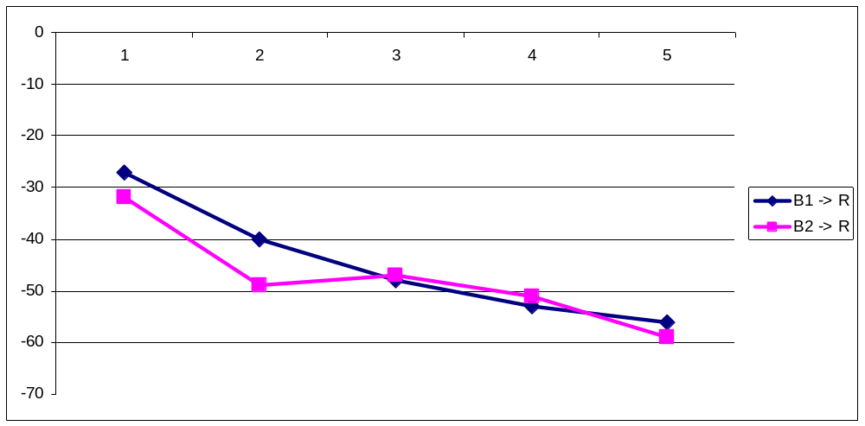
Investigação
Método de Relacionamento

Slide 13
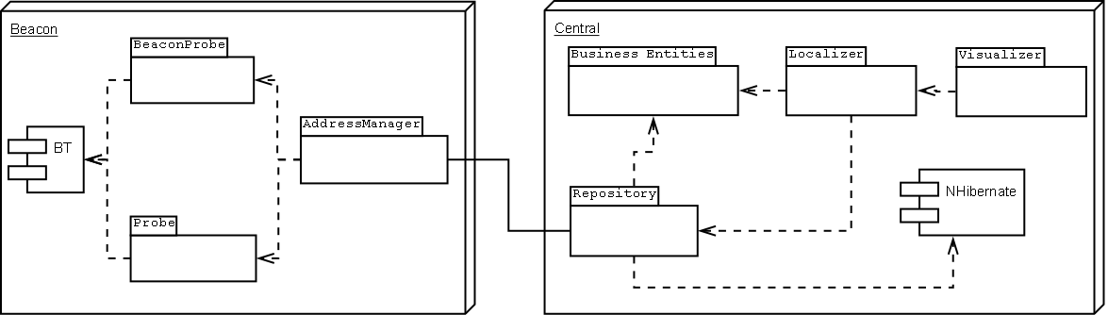
Arquitectura

Slide 14
Conclusões
A especificação de Bluetooth não prevê que este seja usado para localização
Bluetooth de baixo nível só em Linux
  Para usos “extremos”, o BlueZ fraqueja
O RSSI_ACL parece ser uma boa medida
Ignorar o andamento logarítmico do RSSI_ACL ao longo da distância é errado!

Slide 15
Trabalho Futuro
Abandonar o relacionamento linear
  Tentar uma aproximação logarítmica
Abandonar o uso de BlueZ

Slide 16
Obrigados!
Perguntas?

